Slide 1

TRƯỜNG THCS TÂN XUÂN
TỔ: KHXH
GVTH: DANH NGỌC OANH
Lịch sử 6

Slide 2

Thứ Năm, ngày 30 tháng 9 năm 2021
CHƯƠNG 3: XÃ HỘI CỔ ĐẠI
TIẾT 8 - BÀI 6: AI CẬP CỔ ĐẠI
I. Điều kiện tự nhiên.

Slide 3
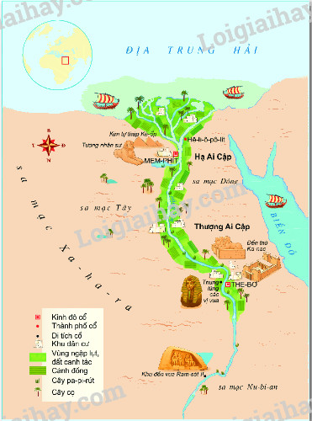
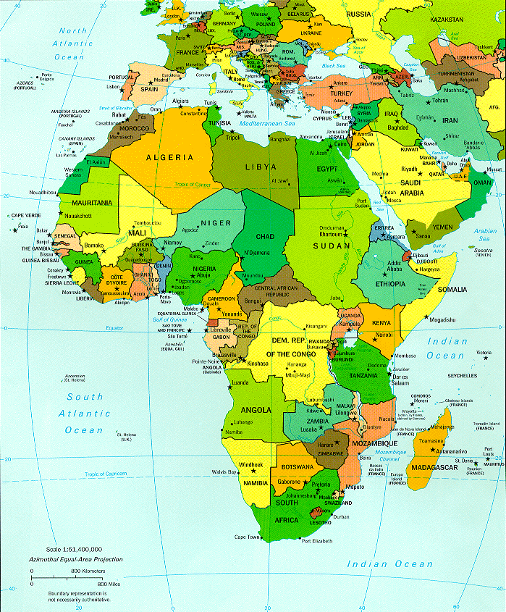
Xác định vị trí Ai Cập
Ai Cập
Lược đồ Châu Phi
Hình 6.1: Ai Cập cổ đại

Slide 4
Sông Nin đem lại những thuận lợi gì cho người Ai Cập cổ đại?
Hình 6.1: Ai Cập cổ đại

Slide 5
Thứ Năm, ngày 30 tháng 9 năm 2021
CHƯƠNG 3: XÃ HỘI CỔ ĐẠI
TIẾT 8 - BÀI 6: AI CẬP CỔ ĐẠI
I. Điều kiện tự nhiên.
- Ai Cập nằm ở Đông Bắc châu Phi.
- Sông Nin mang nguồn nước thuận lợi cho sản xuất nông nghiệp, là tuyến đường giao thông chủ yếu giữa các vùng.

Slide 6
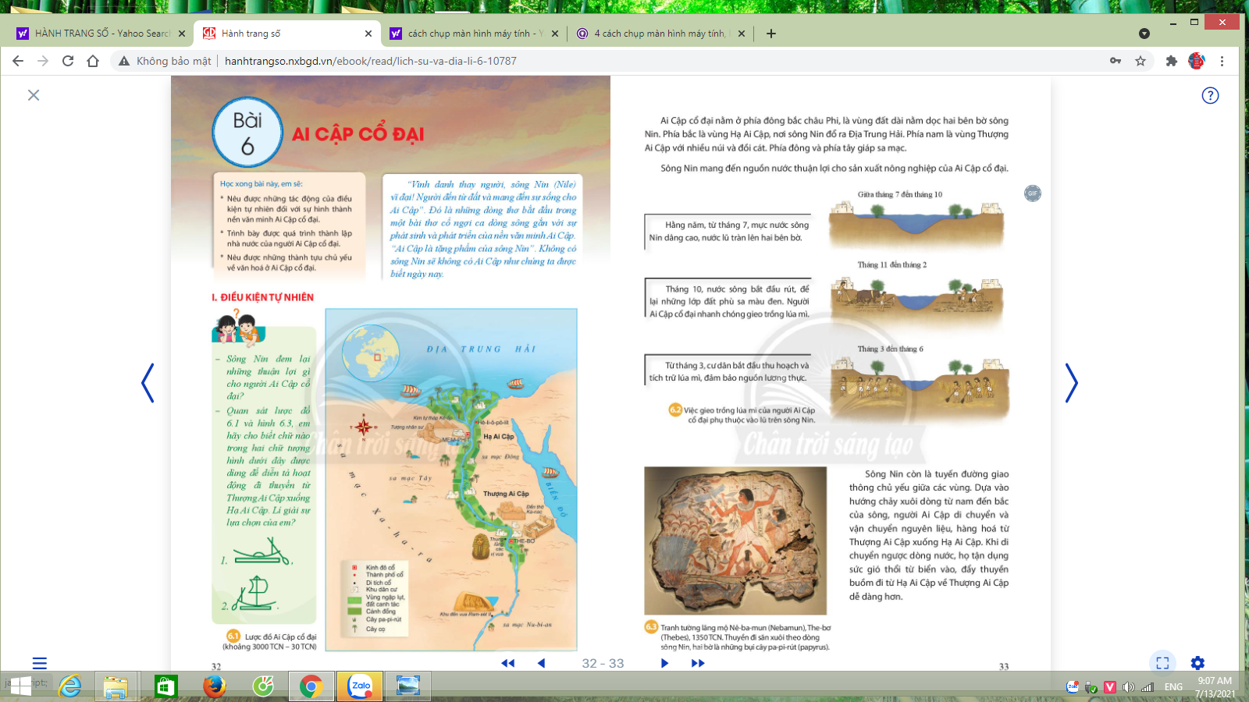
Quan sát lược đồ 6.1 và hình 6.3 cho biết chữ nào trong 2 chữ tượng hình dưới đây được dùng để diễn tả hoạt động đi thuyền từ Thượng Ai Cập xuống Hạ Ai Cập? Lí giải sự lựa chọn của em?
Hình 6.1: Ai Cập cổ đại

Slide 7
Thứ Năm, ngày 30 tháng 9 năm 2021
CHƯƠNG 3: XÃ HỘI CỔ ĐẠI
TIẾT 8 - BÀI 6: AI CẬP CỔ ĐẠI
I. Điều kiện tự nhiên.
II. Quá trình thành lập nhà nước Ai Cập cổ đại.

Slide 8
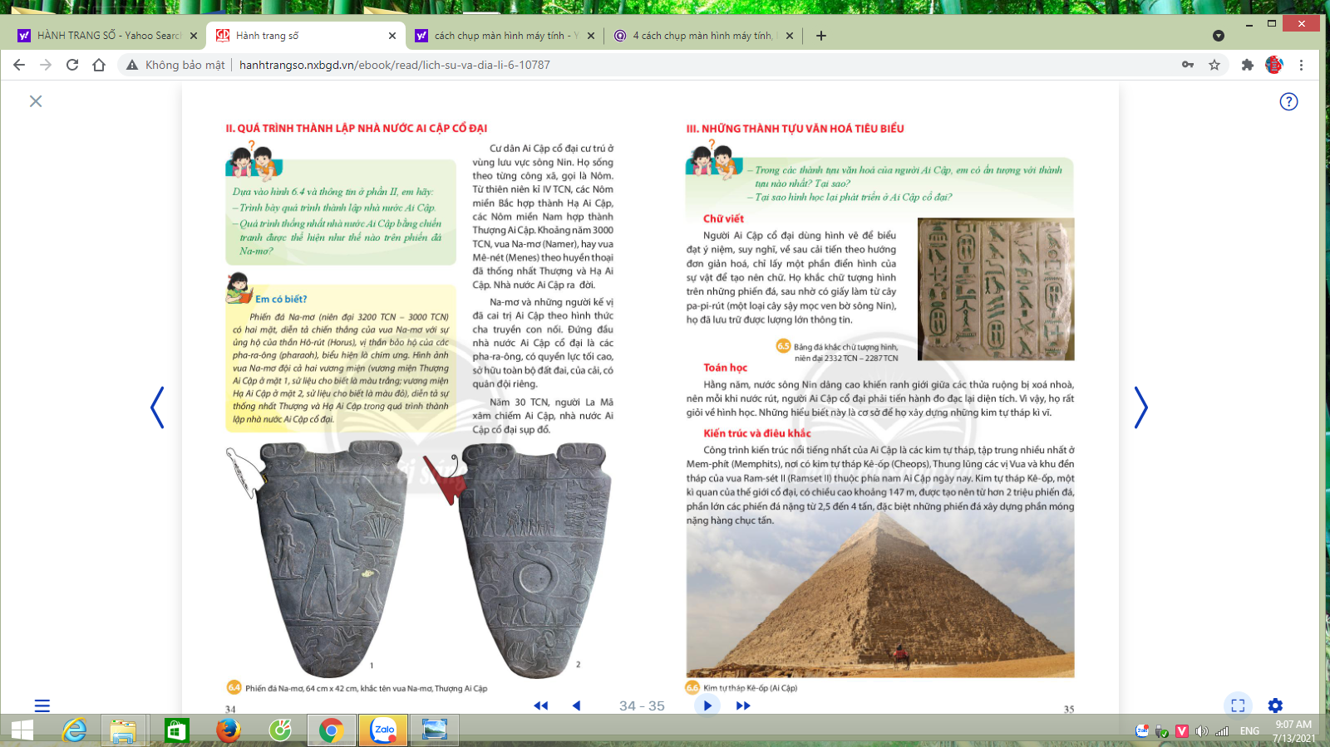
Dựa vào Hình 6.4 và thông tin II, em hãy tình bày quá trình thành lập nhà nước Ai Cập?

Slide 9
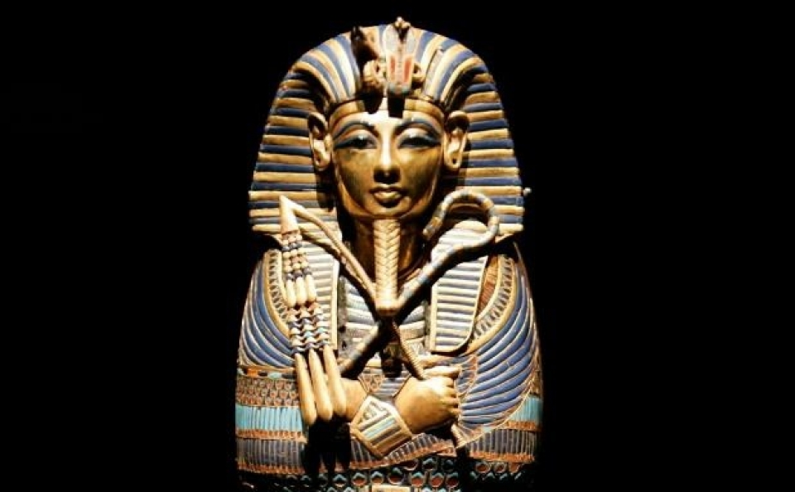
Pha -ra -ông ở Ai Cập
Hình 6.1: Ai Cập cổ đại

Slide 10
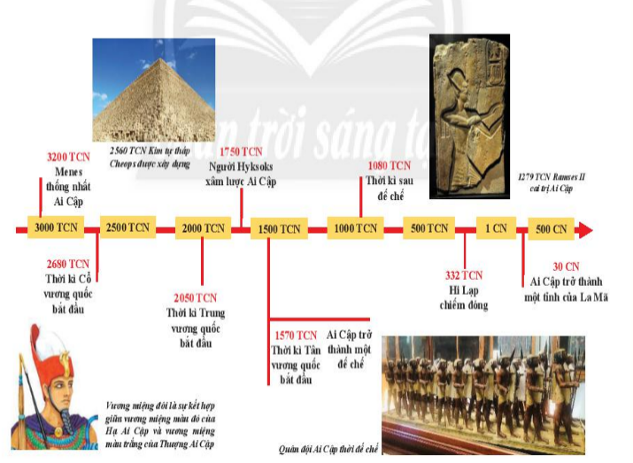
Sơ đồ lịch sử nhà nước Ai Cập cổ đại:

Slide 11


Tiết học kết thúc
Chúc
các em
nhiều sức khỏe!

